Slide 1
Introduzione alla teoria
degli automi e dei linguaggi formali

Slide 2
Gerarchia delle potenze
Macchine non deterministiche di Turing –
Macchine finite non deterministiche con due memorie push-down
||
Macchine di Turing – Modello RAM – Macchine di Post –
Macchine finite con due memorie push-down
{a^{n} b^{n} a^{n} | n ≥ 0}
>
Macchine finite non deterministiche con una memoria push-down
>
{w w^{R} | w∈{a,b}* }
Macchine finite con una memoria push-down
{a^{n} b^{n} | n ≥ 0}
>
Macchine finite non deterministiche senza memorie push-down
||
Macchine finite senza memorie push-down
||
Automi finiti

Slide 3
Controllo
di stato
a
a
b
b
Macchina con 0, 1 o 2
memorie pushdown
x
y
1 memoria push-down
Controllo
di stato
a
a
b
b
0 memorie push-down
Automi a stati finiti
Grafi di transizione
si elabora la stringa da sinistra a destra sulla base di opportune regole, accettando o rifiutando la stringa. Non ci sono memorie di supporto
Controllo
di stato
a
a
b
b
z
x
k
y
2 memorie push-down

Slide 4
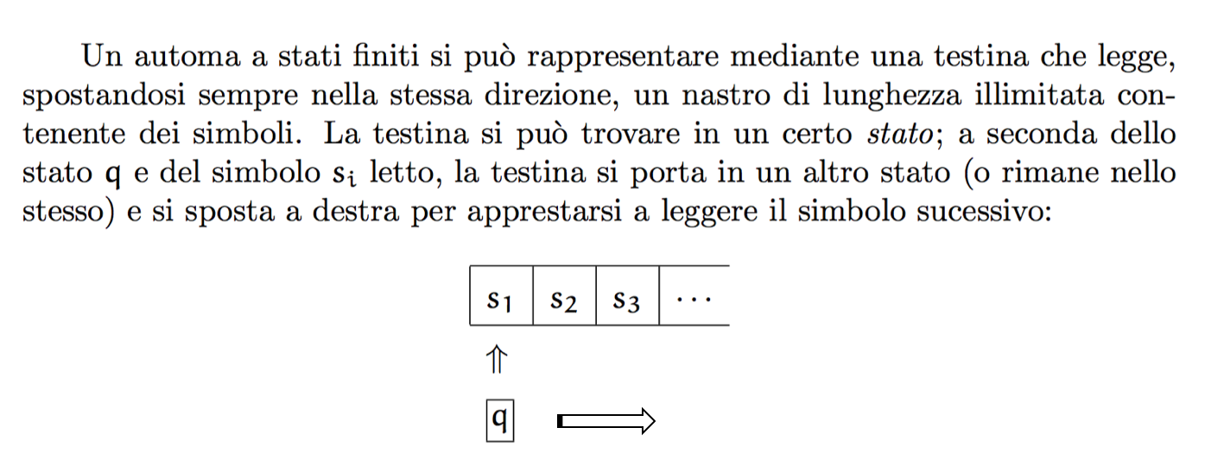
Prima idea di automa inteso come macchina
di Turing depotenziata
Resta implicita l’idea di insieme di stringhe accettate dall’automa

Slide 5
Differenze tra le macchine
Macchina di Turing
stringhe in lettura
Macchina di Post e in scrittura di
lunghezza non Macchine con memorie limitabile
push-down superiormente
stringa in lettura
Automi di lunghezza non
limitabile superiormente;
non c’è una stringa in
scrittura

Slide 6
Automi
Insiemi
regolari
Grafi di
transizione
Espressioni
regolari

Slide 7
Premessa agli insiemi regolari:
la concatenazione tra insiemi
parola vuota

Slide 8
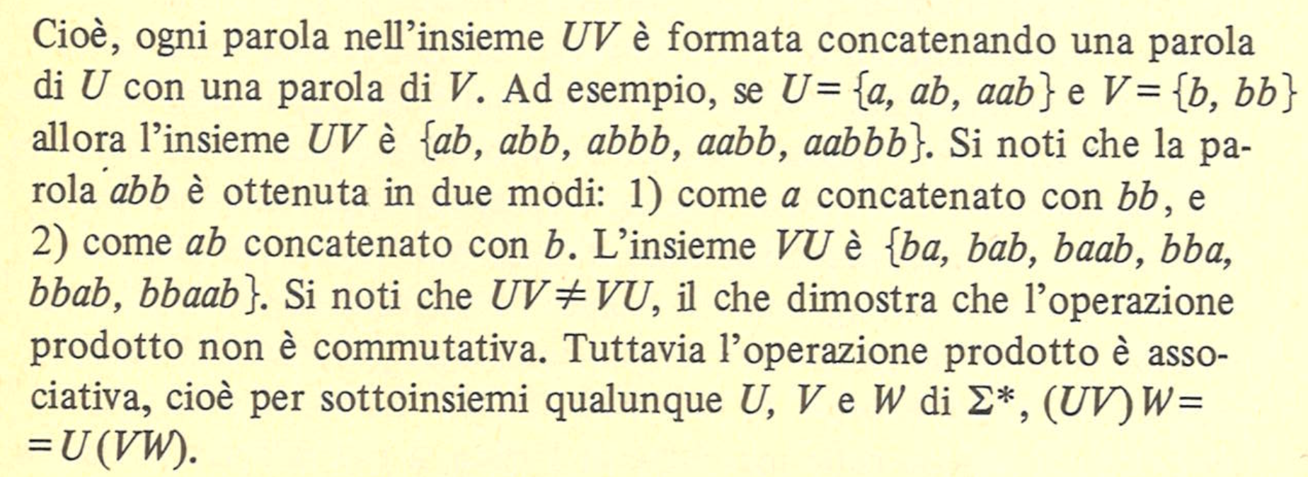

Slide 10
Insiemi regolari

Slide 11
è accettato da qualche automa finito
è accettato da qualche grafo di transizione
può essere espresso da qualche espressione regolare

Slide 12
Studieremo ora le seguenti tre strutture:
Automa finito
Grafo di transizione
Espressione regolare
Sono tre modelli diversi ed equivalenti per rappresentare
la computazione di livello 0, quella degli automi o
equivalentemente, quella che produce gli insiemi regolari.

Slide 13
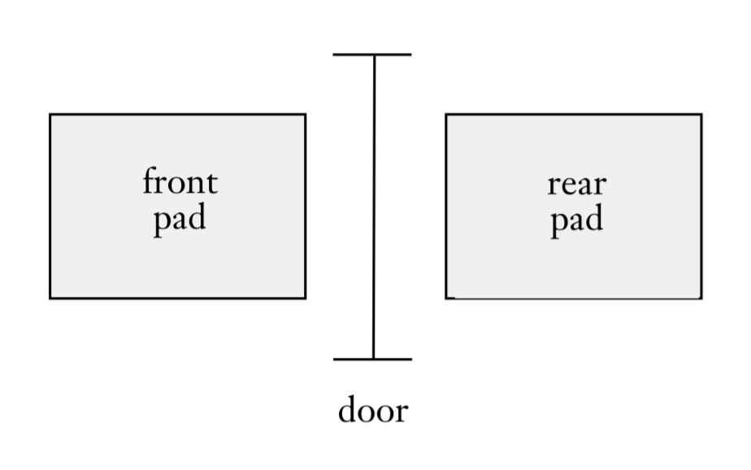
Automi finiti
Automi finiti:
un esempio dal mondo reale

Slide 14
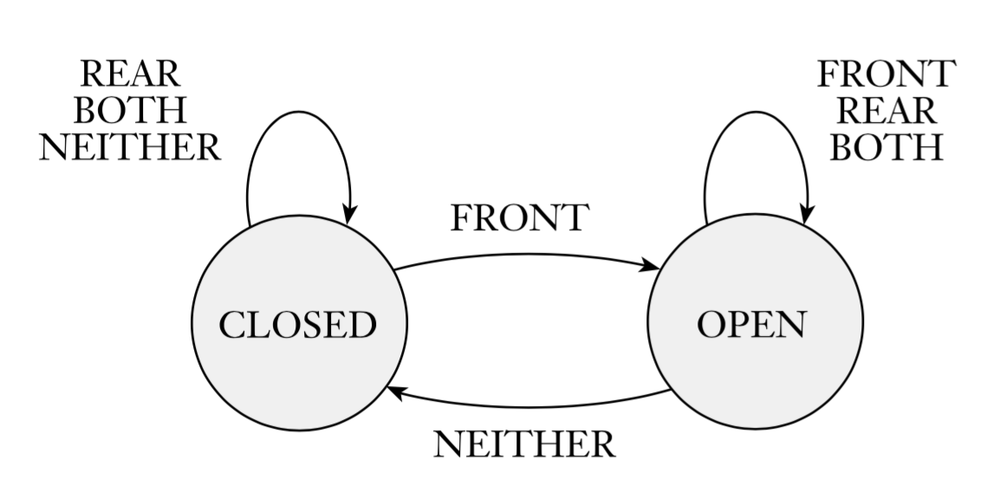
Automi finiti
Due modalità di rappresentazione:
diagramma di stato
matrice di transizione

Slide 15
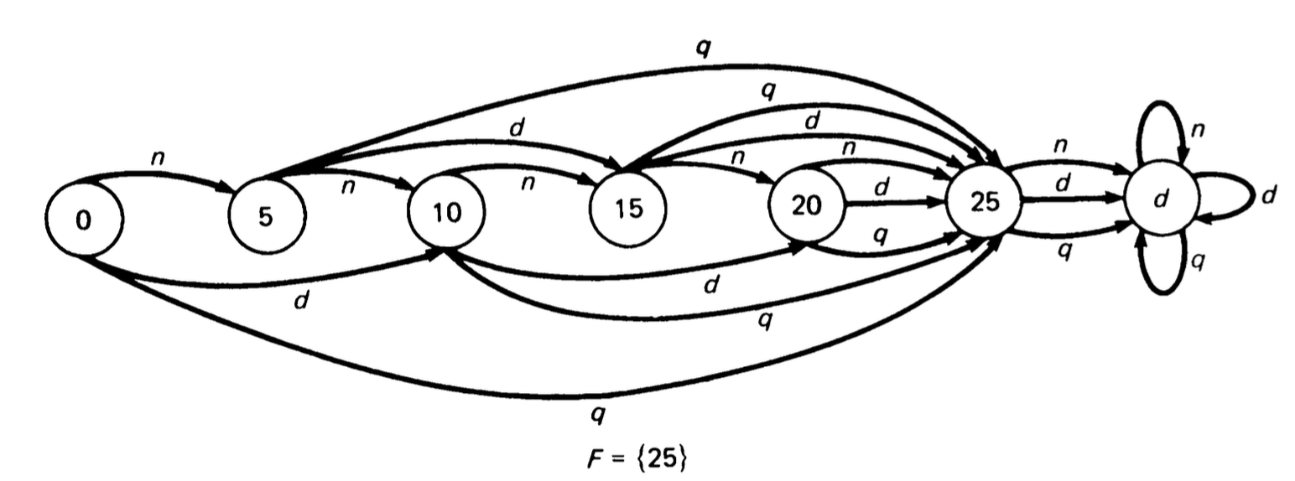
Automi finiti
Macchina negli USA per la distribuzione di caffè dal costo di 25 cents
n = nickel = 5 cents
d = dime = 10 cents
q = quarter = 25 cents
se vengono inseriti più di 25 cents la macchina non dà resto

Slide 16
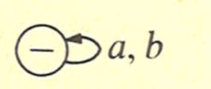
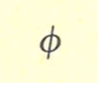
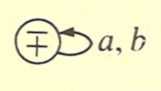
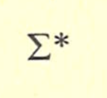
Automi finiti
Automa finito: definizione 1
(DFA Deterministic Finite Automata)
Stringhe accettate
𝜎₁
𝜎₂
:
𝜎_{n}

Slide 17
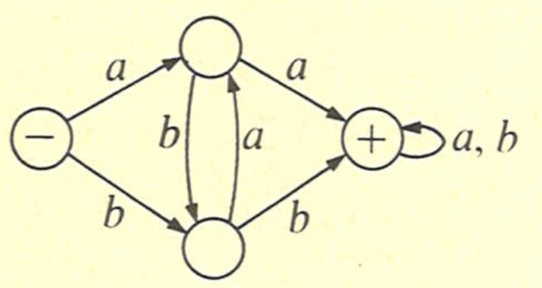
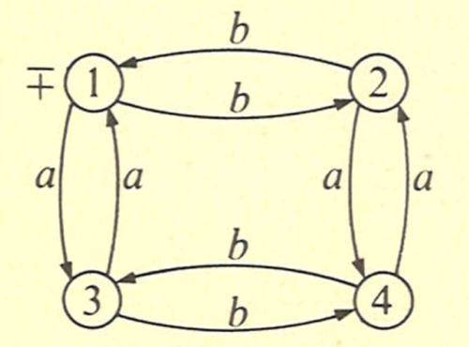
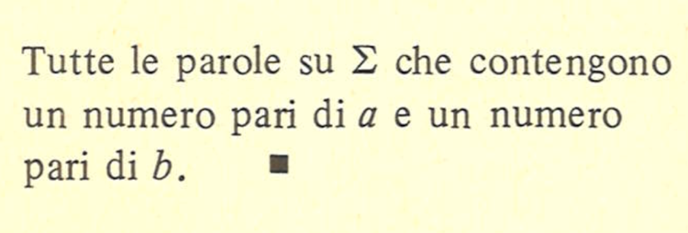
Automi finiti
Esempi
Stringhe accettate

Slide 18
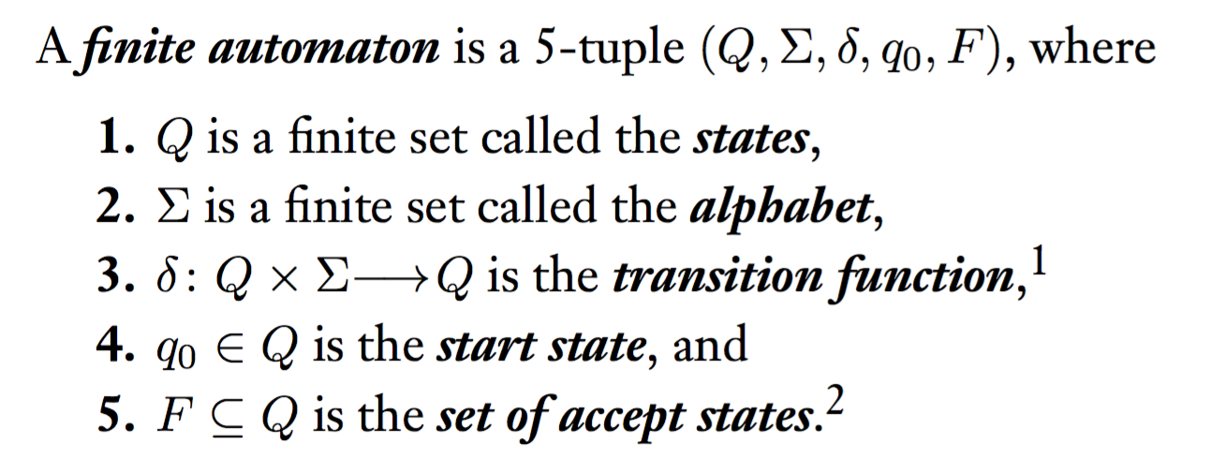
Automi finiti
Automa finito: definizione 2
(DFA Deterministic Finite Automata)
La definizione è equivalente alla definizione vista in precedenza

Slide 19
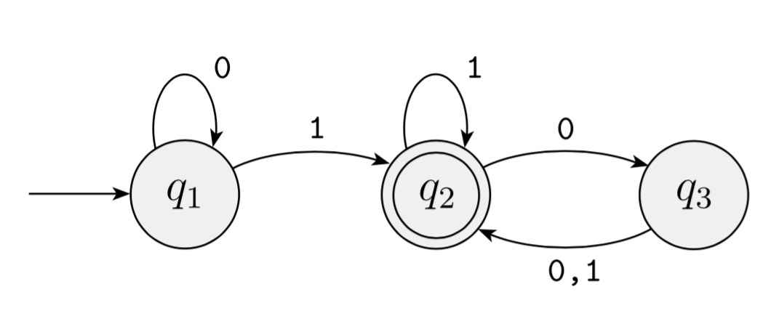
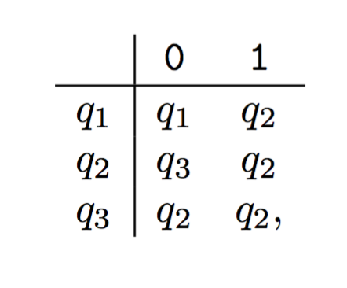
Automi finiti
Esempio 1
La freccia rossa indica
lo stato iniziale
diagramma di stato
matrice di transizione
stato di
accettazione
A = {w| w contiene almeno un 1 e un numero pari di 0 seguono l’ultimo 1}

Slide 20
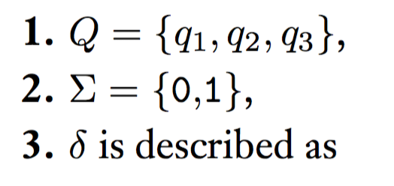
Automi finiti
Nell’esempio di prima

Slide 21
Automi finiti
Se A è l’insieme di tutte le stringhe accettate da M
diciamo che A è il linguaggio della macchina M
e scriviamo L(M) = A
Nell’esempio di prima:
A = {w| w contiene almeno un 1 e un numero pari di
0 seguono l’ultimo 1}
Dunque L(M₁) = A

Slide 22
Esempi di stringhe accettate:
0101
010100
1
11
110000
Esempi di stringhe non accettate:
110
000
00010
10
1010
A = {w| w contiene almeno un 1 e un numero pari di 0 seguono l’ultimo 1}

Slide 23
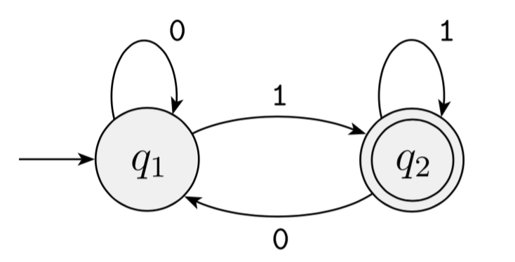
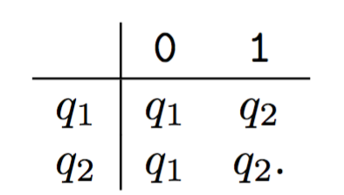
Automi finiti
Esempio 2
=
L(M₂) = {w| w finisce con 1}

Slide 24
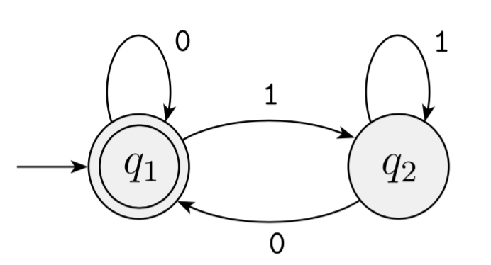
Automi finiti
Esempio 3
L(M₃) = {w| w è la stringa vuota o finisce con 0}

Slide 25
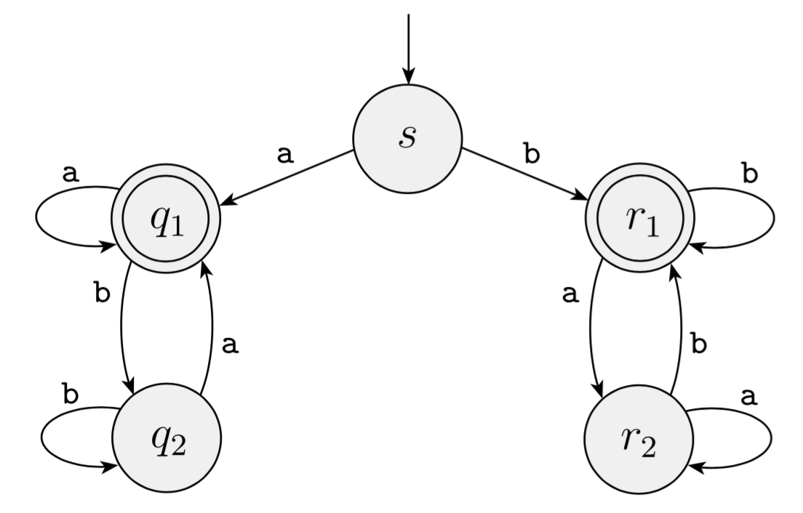
Automi finiti
Esempio 4
L(M₄) = {w| la stringa inizia e finisce con la stessa lettera}

Slide 26
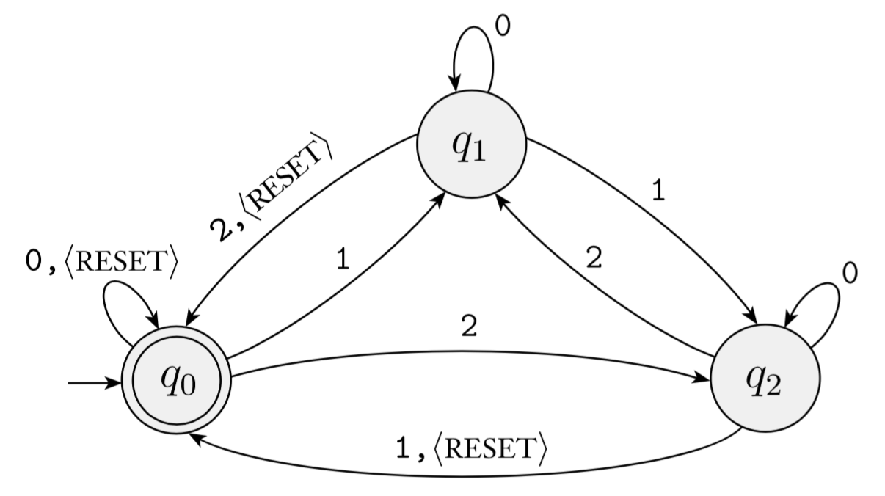
Automi finiti
Esempio 5
𝛴 = {0, 1, 2, RESET}
Il comando RESET azzera il conto
L(M₅) = {w| la somma dei valori è un multiplo di 3}

Slide 27
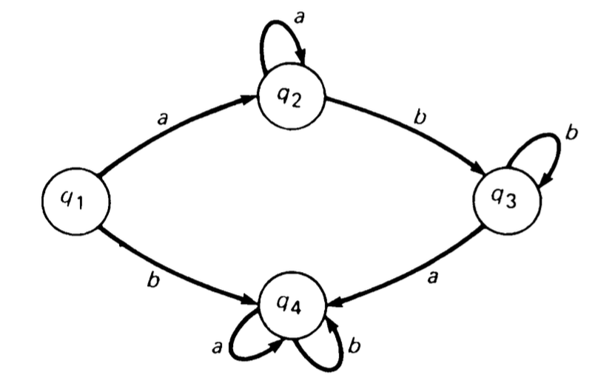
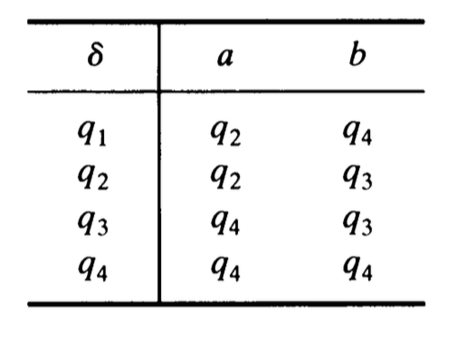
Automi finiti
Esempio 6
L(M₆) = {a^{n} b^{m} | m,n > 0}

Slide 28
Automi finiti
La computazione degli automi deterministici
(DFA) dal punto di vista formale
A_{D} = { Q, 𝛴, 𝛿_{D} , q₀ , F }
𝛿_{D} : Q×𝛴 ⟶ Q funzione di transizione
^
Se x∈𝛴* 𝛿_{D} (q, x) significa lo stato raggiunto da M
partendo da q (quando si è alla sinistra di x) ed
eseguendo successivamente il cammino x
^
𝛿_{D} (q, x)
x
q
Una definizione per ricorsione è
𝛿_{D} (q, 𝚲) = q 𝛿_{D} (q, a) = 𝛿_{D}(q, a)
𝛿_{D} (q, xa) = 𝛿_{D} (𝛿_{D} (q, x), a)
^
^
^
^

Slide 29
Automi finiti
^
A_{D} accetta una parola x se 𝛿 (q₀, x) ∈ F insieme degli
stati di accettazione. Dunque
L(A_{D}) = {x ∈𝛴*| 𝛿_{D} (q₀ , x)∈ F }
^
Vedremo nel seguito che un linguaggio accettato da
un automa a stati finiti è regolare

Slide 30
Automi finiti
Automi non deterministici
(NFA Non-deterministic Finite Automata)
Viene rimosso il vincolo che da ciascun nodo escano tutti e
soli 𝚺 caratteri diversi dell’alfabeto
Esempio:
uscendo da q₁ con 1, si può andare in q₂ oppure restare in q₁
𝛬
𝛬
𝜀 è la stringa vuota

Slide 31
Automi finiti
Altro esempio
Automa non deterministico che
riconosce le parole chiave web e ebay

Slide 32
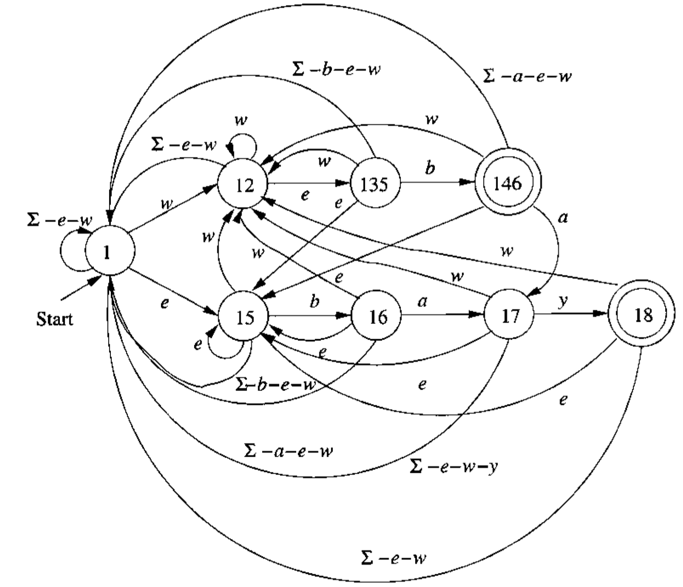
Automi finiti
Automa deterministico equivalente che riconosce le parole chiave web e ebay
Stati raggiungibili
con la computazione
NFA

Slide 33
Automi finiti
da 1 con w
vado in 12

Slide 34
Automi finiti
da 12 con e
vado in 135

Slide 35
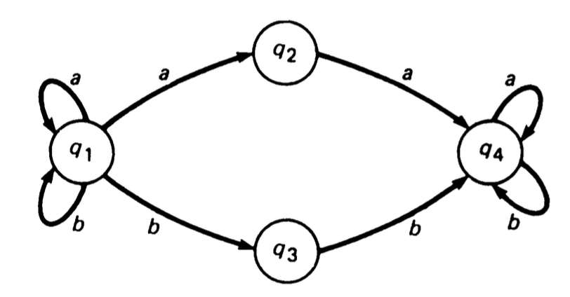
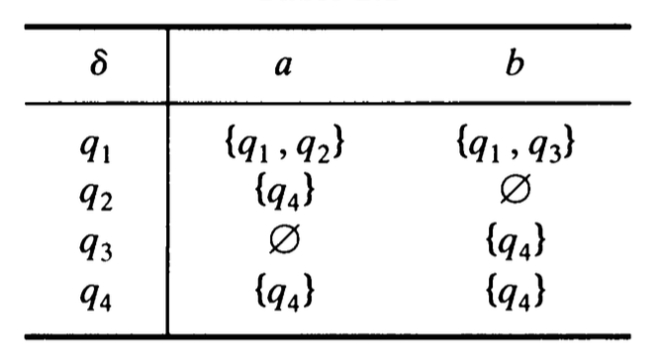
Automi finiti
Esempio 7
L(M₇) = {w| c’è aa o bb dentro alla stringa}
Se leggo una prima a mantengo traccia di questo fatto andando verso q₂;
ciò nel caso in cui poi arrivi una seconda a. Contemporaneamente resto in
q₁ per tener conto della possibilità che dopo una a ci sia una b.

Slide 36
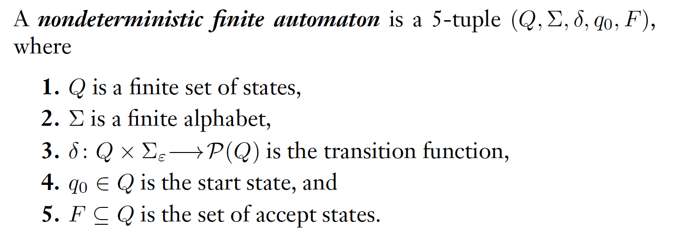
Automi finiti
Automa non-deterministico:
(NFA Nondeterministic Finite Automaton)
nel DFA qua c’è una Q

Slide 37
Automi finiti
La computazione per automi non deterministici
(NFA) dal punto di vista formale
^
^
𝛿_{N} (q, x)
𝛿_{N} (q, xa)
x
a
x
a
q
x
a

Slide 38
Automi finiti
^
A_{N} accetta una parola x se 𝛿_{N} (q₀, x) ∩ F ≠ ⦰
con F insieme degli stati di accettazione.
Dunque
L(A_{N}) = {x∈𝛴*| 𝛿_{N} (q₀ , x)∩ F ≠ ⦰ }
Vedremo nel seguito che un linguaggio accettato da
un automa non deterministico a stati finiti è regolare.
^
Ogni DFA può essere descritto da un NFA in cui la
𝛿_{N} (q, x) restituisce un solo stato. Dunque ogni linguaggio regolare è accettato da un NFA.

Slide 39
Automi finiti
Equivalenza tra NFA e DFA

Slide 40
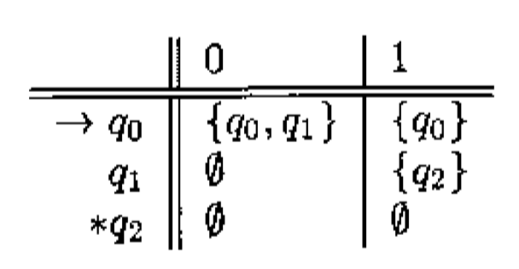
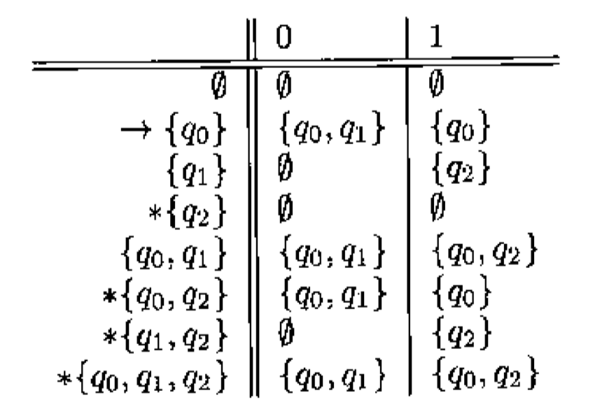
Automi finiti
NFA
DFA
macrostati
= stato iniziale
* = stato di accettazione

Slide 41
Automi finiti
{q₀, q₁, q₂}
0
1
1
0
1
grafo completo
0
{q₀}
{q₀, q₁}
{q₀, q₂}
0
1
0,1
0
0
1
{q₁, q₂}
∅
{q₁}
{q₂}
0,1
1
1
1
0
0
1
{q₀}
{q₀, q₁}
{q₀,q₂}
0
grafo equivalente

Slide 42
Automi finiti
1
1
0
0
1
{q₀}
{q₀, q₁}
{q₀,q₂}
0
grafo DFA
equivalente

Slide 43
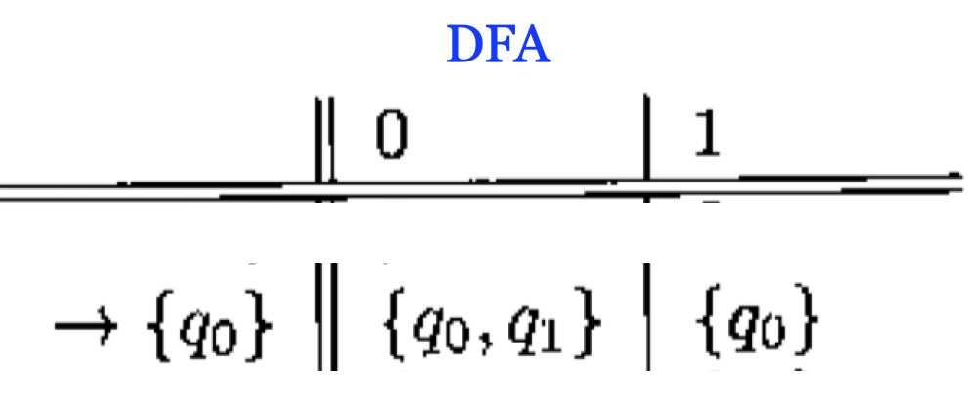
Automi finiti
NFA
= stato iniziale
* = stato di accettazione

Slide 44
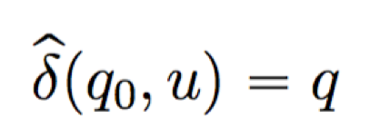
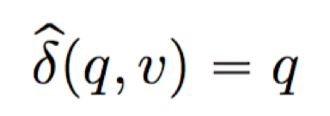
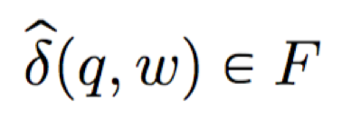
Automi finiti
u
v
q
q₀
w
q_{F}

Slide 45
Automi finiti
Il pumping lemma può essere utile per dimostrare che alcuni
linguaggi non sono regolari

Slide 46
I caso
p
p
y
000...000000111...111111
000...0000000000111...111111
y
y
p
p
II caso
y
000...0000001111..111111
000...0011111111111...111111
y
y

Slide 47
III caso
y
000...00001111...11
y
y
000...000011001111...11

Slide 48
2. Grafi di transizione
Grafi di transizione
aab
i
j
E’ una generalizzazione del NFA

Slide 49
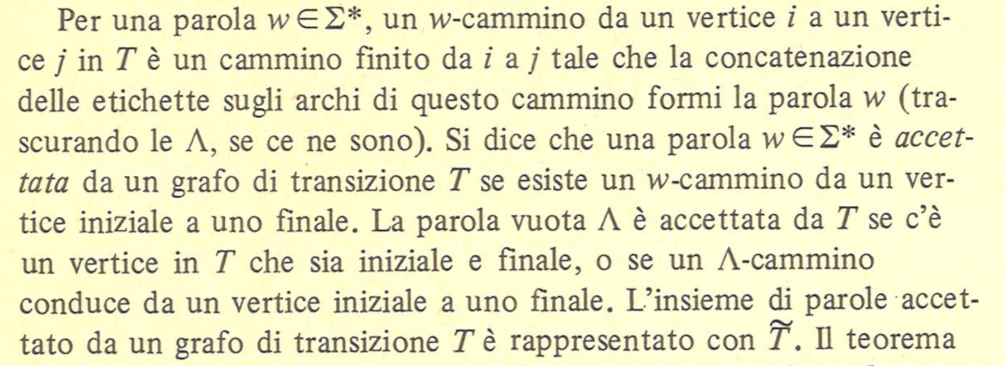
2. Grafi di transizione
aab
bb
i
j
w = aabbb

Slide 50
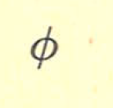
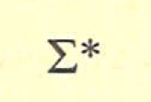
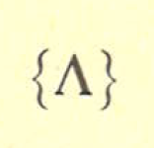
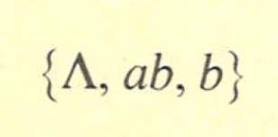
2. Grafi di transizione
sono anche NFA
poiché dai nodi
escono lettere
singole

Slide 51
2. Grafi di transizione

Slide 52
2. Grafi di transizione
Grafo di transizione
Automa a stati finiti (DFA)

Slide 53
2. Grafi di transizione
Grafo di transizione
Automa a stati finiti (DFA)

Slide 54
3. Espressioni regolari
Espressioni regolari
Sia ∑ = {𝜎₁, 𝜎₂, ..., 𝜎_{n}}; definiamo il seguente
alfabeto accessorio
∑_{A} = {𝜎₁, 𝜎₂, ..., 𝜎_{n} , ∧, ⦰ , + , ∙ , * , ( , )};
La classe delle espressioni regolari su ∑ è
definita come il sottinsieme di ∑_{A}* tale che:

Slide 55
3. Espressioni regolari
Esempio: (a+b) b* è un’espressione regolare su ∑ = {a, b};
Applicazioni: awk e grep su Unix ecc.

Slide 56
Ricordiamo cosa sono gli
insiemi regolari

Slide 57
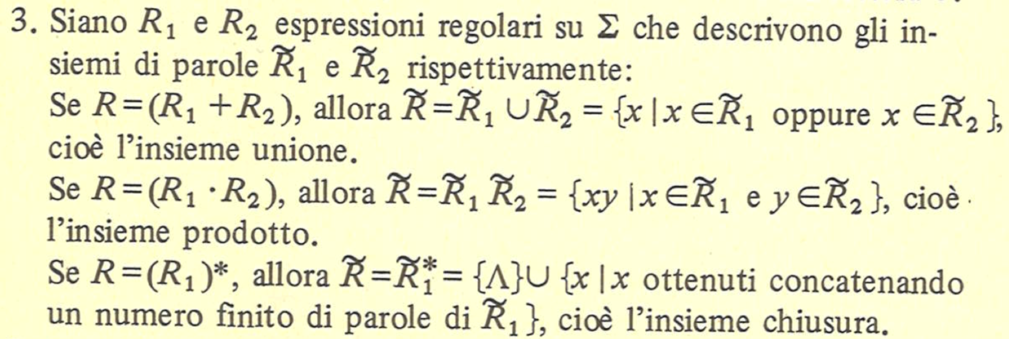
3. Espressioni regolari

Slide 59
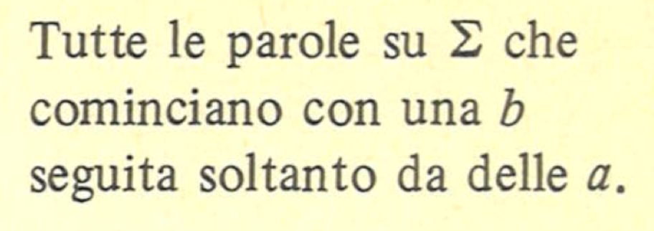
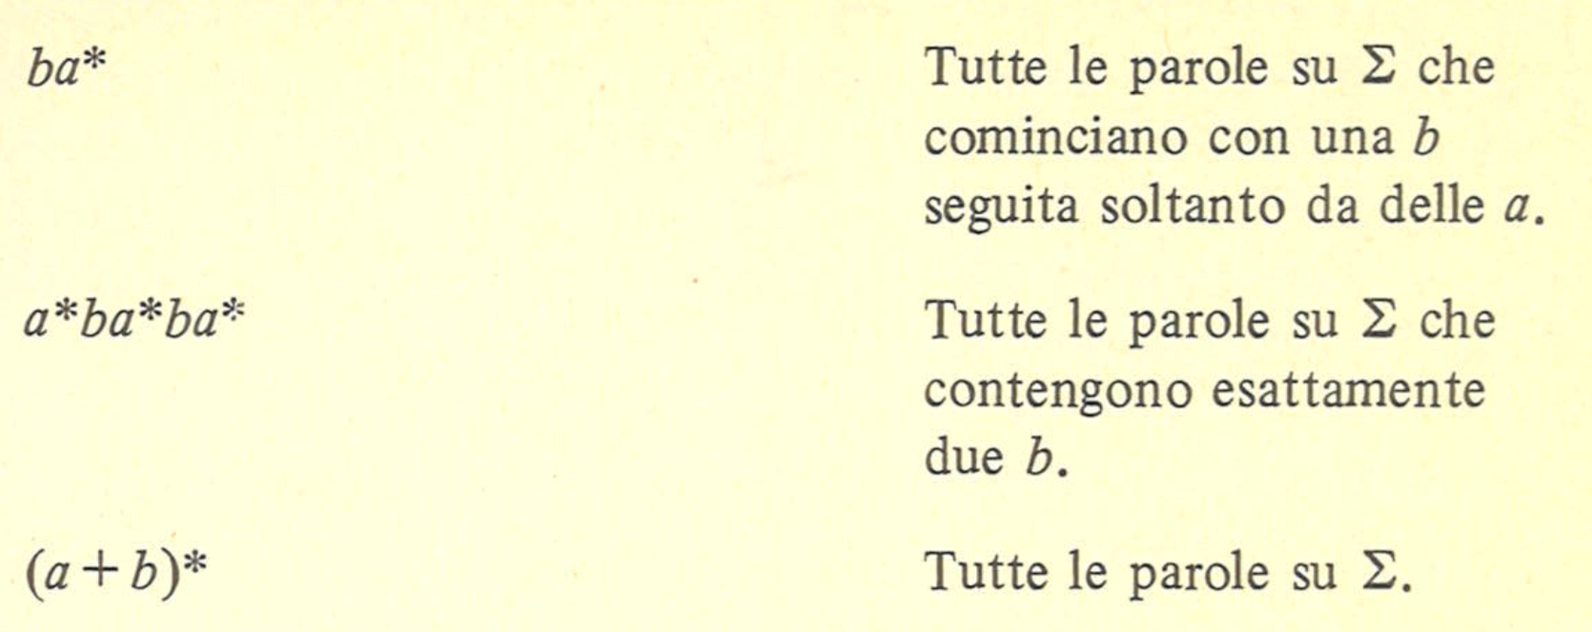
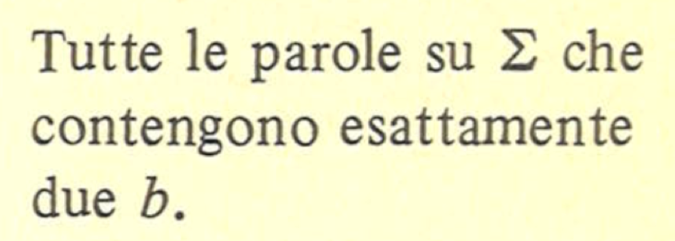
3. Espressioni regolari
Esempi

Slide 60
3. Espressioni regolari
Espressione regolare
Automa a stati finiti
Grafo di transizione

Slide 61
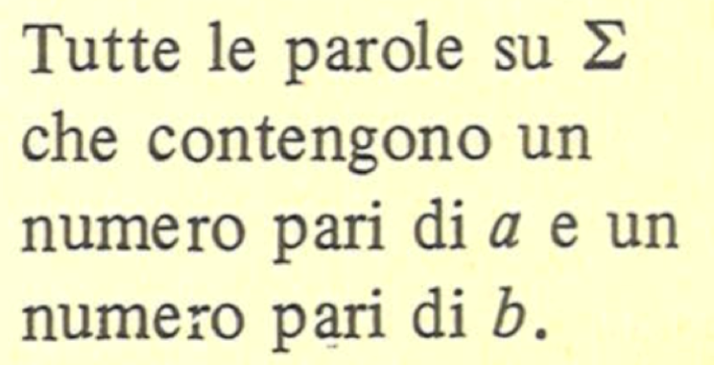
3. Espressioni regolari
Espressione regolare
Automa a stati finiti
Grafo di transizione

Slide 62
3. Espressioni regolari

Slide 63
3. Espressioni regolari
Equivalenza tra espressioni regolari

Slide 64
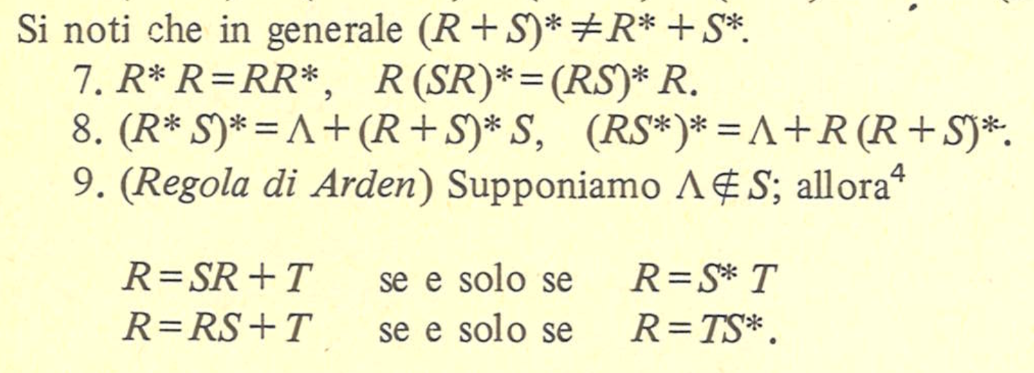
3. Espressioni regolari

Slide 65
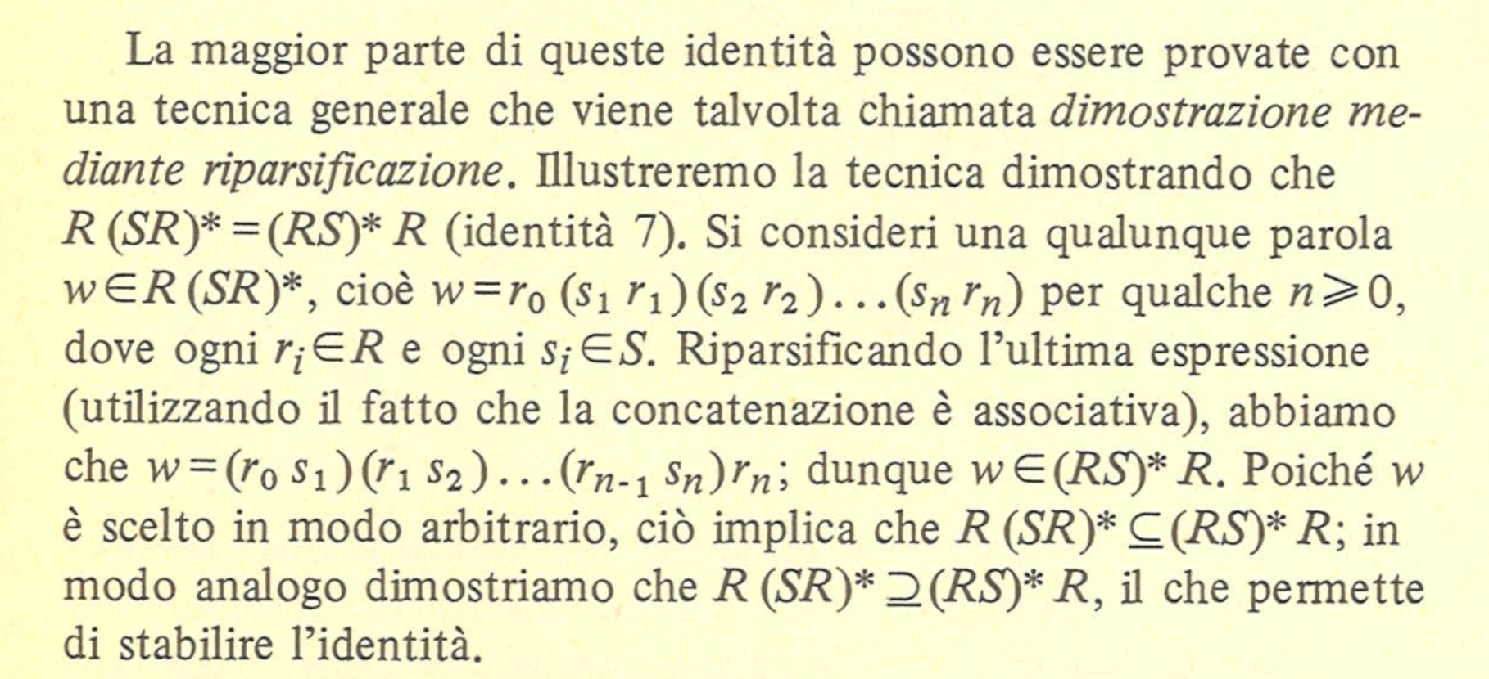
3. Espressioni regolari

Slide 66
3. Espressioni regolari

Slide 67
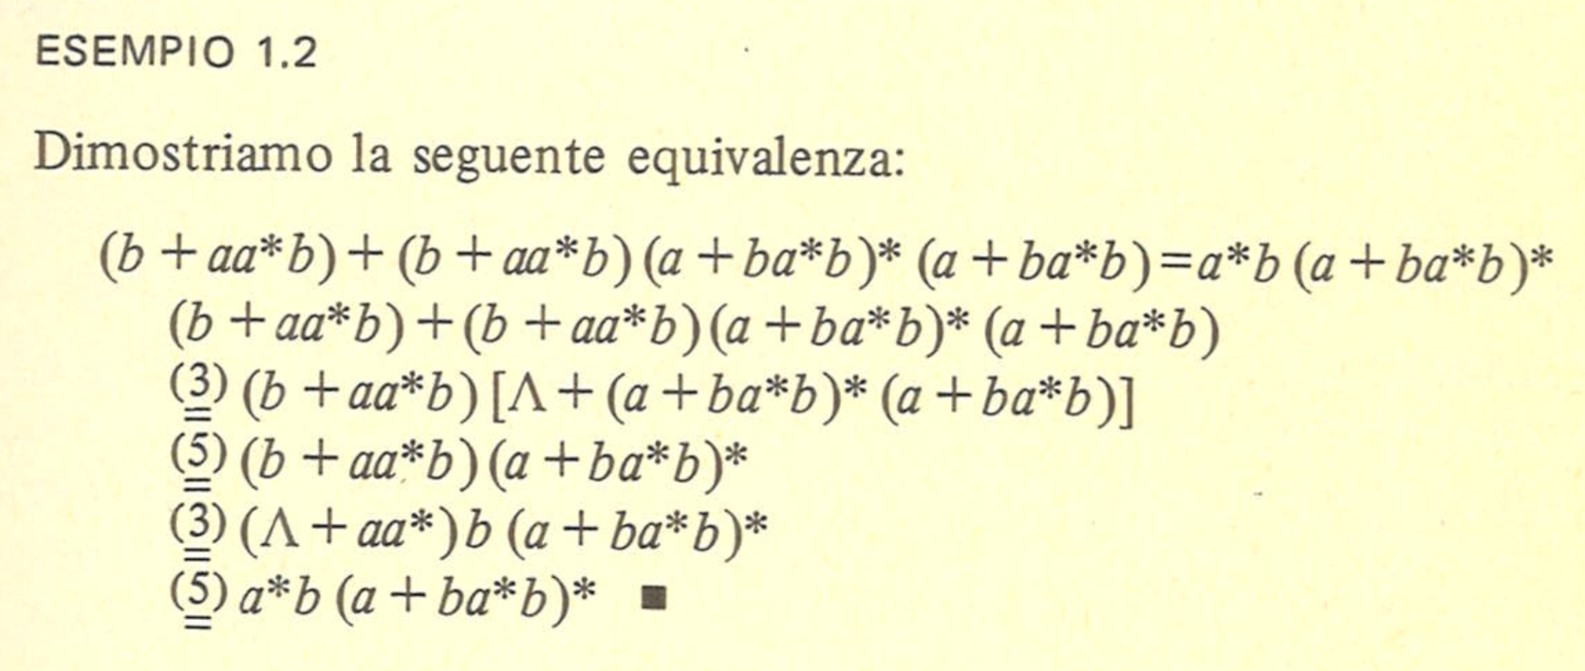
3. Espressioni regolari

Slide 68
Automa finito
Grafo di transizione
Espressione regolare
sono tre modelli diversi ed equivalenti per rappresentare
la computazione di livello 0, quella che produce
gli insiemi regolari.

Slide 69
3. Espressioni regolari
(1)
(2)
T ⇒ ER ⇒ A
⟸

Slide 70
3. Espressioni regolari
Per ogni T esiste ER
(1)
T ⇒ ER
Passo 1) della costruzione di grafo di transizione generalizzato

Slide 71
3. Espressioni regolari
Per ogni T esiste ER
-
+
∧
∧
∧
-
Grafo di
transizione
iniziale
+
-
x
y
+
∧
∧
∧
-
+

Slide 72
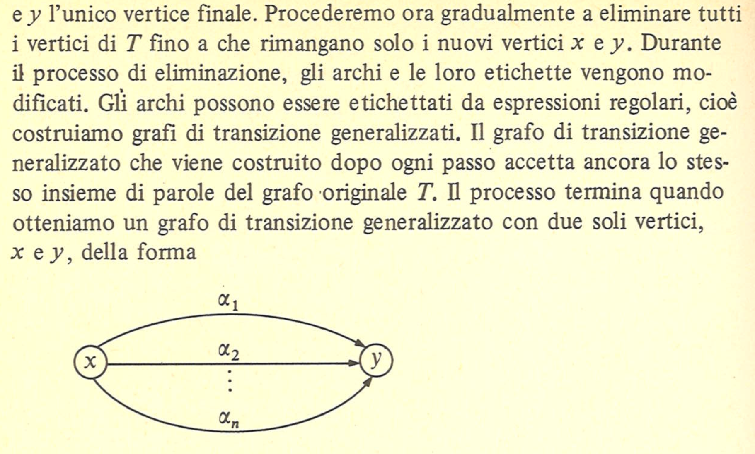
3. Espressioni regolari
Per ogni T esiste ER
Passo 2) della costruzione di grafo di transizione generalizzato

Slide 73
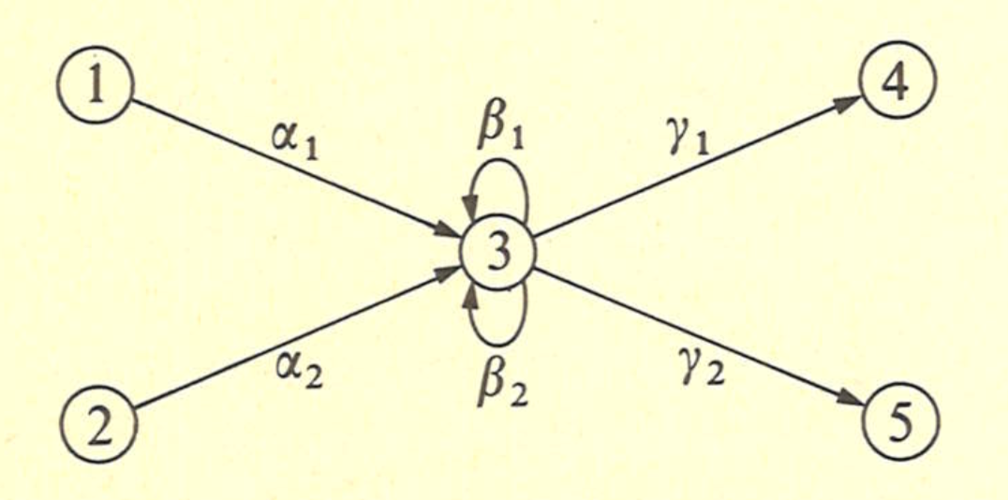
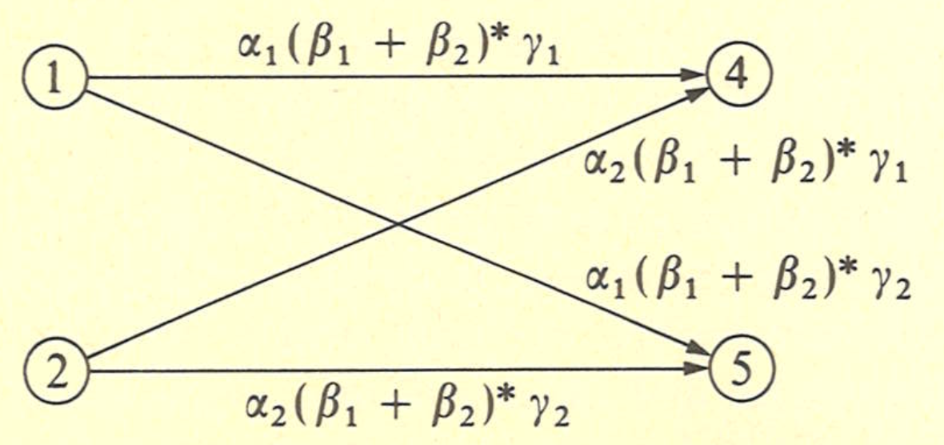
3. Espressioni regolari
Per ogni T esiste ER
Esempio 1: si voglia eliminare il nodo 3

Slide 74
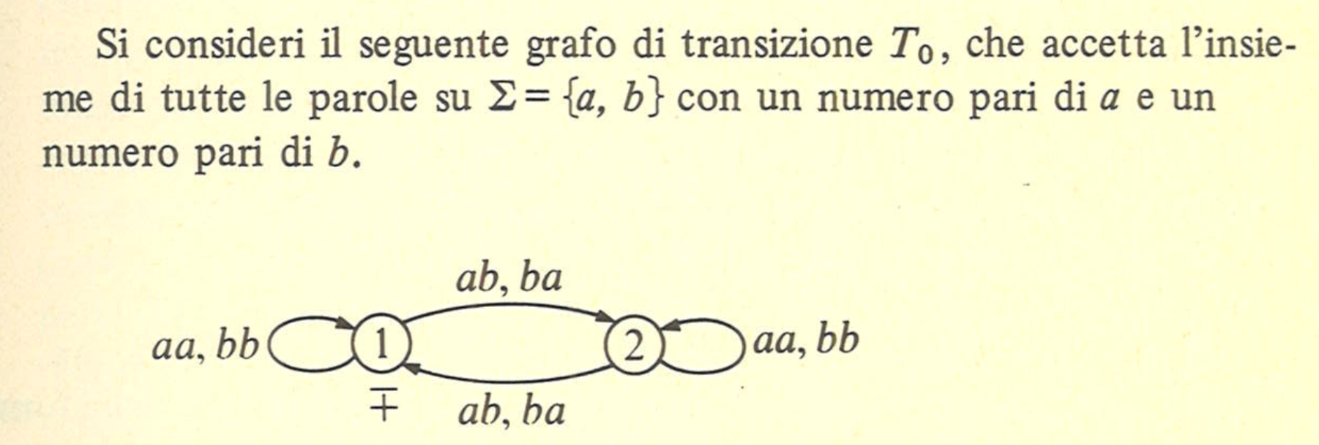
3. Espressioni regolari
Per ogni T esiste ER
Esempio 2
1)
Aggiungiamo
i vertici x e y

Slide 75
3. Espressioni regolari
2)
Per ogni T esiste ER

Slide 76
3. Espressioni regolari
Per ogni T esiste ER

Slide 77
Per ogni T esiste ER
Dunque ho trasformato il grafo di transizione T
nell’espressione regolare R

Slide 78
3. Espressioni regolari
Per ogni ER esiste A
(2)
ER ⇒ A
Costruzione grafo di transizione

Slide 79
3. Espressioni regolari
Per ogni ER esiste A
Costruzione grafo di transizione

Slide 80
3. Espressioni regolari
Per ogni ER esiste A
Esempio
Passo 1: costruzione del grafo di transizione a partire dal grafo di transizione
generalizzato
devo aggiungere vertici

Slide 81
3. Espressioni regolari
Per ogni ER esiste A
Questo è il grafo di transizione ottenuto, che viene ridotto a

Slide 82
3. Espressioni regolari
Per ogni ER esiste A
Costruzione dell’automa dal grafo di transizione
E’ il metodo usato per trasformare NFA in DFA
M_{a}
M_{ab}
w
a
b
w
a
b
M
M_{w}
M
w
a
b

Slide 83
3. Espressioni regolari
Per ogni ER esiste A
Costruzione dell’automa dal grafo di transizione

Slide 84
3. Espressioni regolari
Per ogni ER esiste A
partiamo dallo stato 1

Slide 85
3. Espressioni regolari
Per ogni ER esiste A

Slide 86
Per ogni ER esiste A
Dunque ho trasformato l’espressione regolare R
nel seguente automa A

Slide 87
Ricapitolando
Per ogni T ... ... esiste una ER
Per ogni ER ... ... esiste un A
e dunque per ogni T esiste un A

